Slide 1


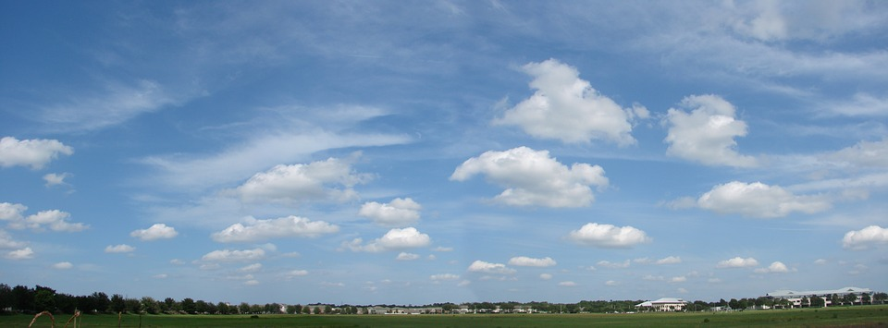
Professores
Professores
G
O
G
O
Charles Fortes & Thiago Alves
Charles Fortes & Thiago Alves

Slide 2
Professores
G
O
Professores
G
O
Charles Fortes & Thiago Alves

